Slide 1
Plano de aula de bioeconomia - Escola primária
M. Giannakopoulou

Slide 2
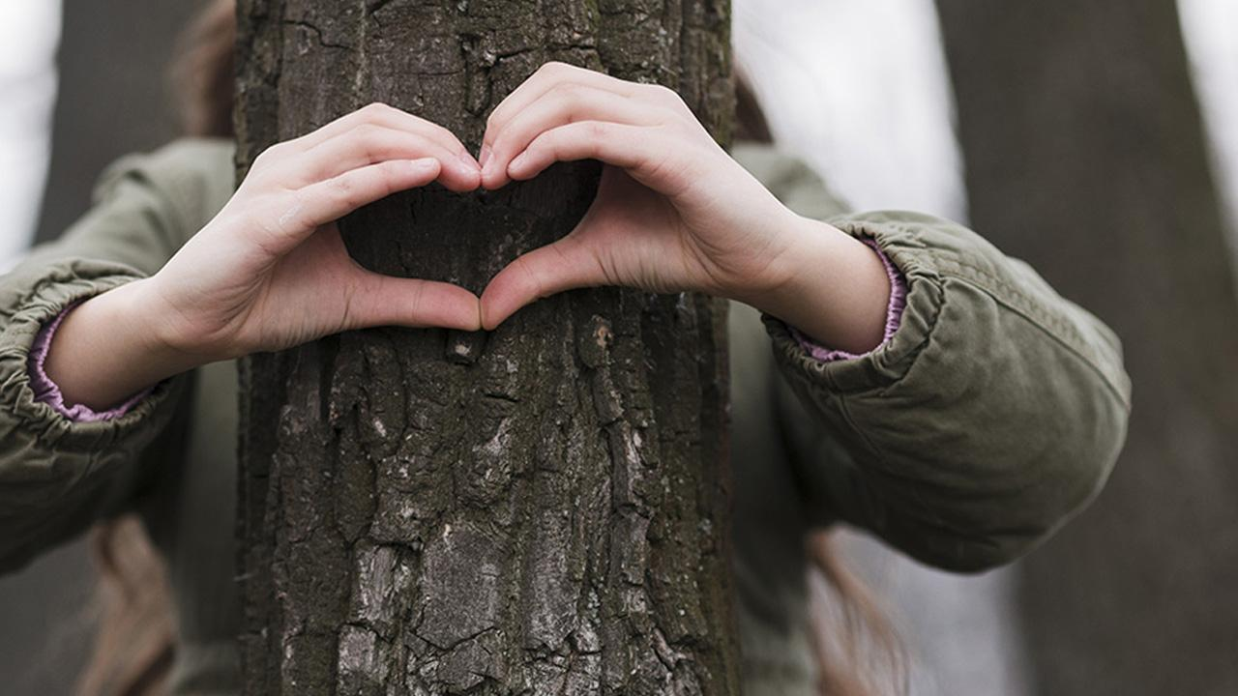
Plano de aula de bioeconomia Escola primária

Slide 3
Índice
01
Sobre o projeto
04
Bioeconomia - Definição e exemplos
02
Fotografias / Imagens de coisas do quotidiano
05
Os benefícios da bioeconomia
03
Materiais utilizados na bioeconomia
06
Faz de conta que és um bio-recurso ou um bio-produto
Gráfico SQA

Slide 4
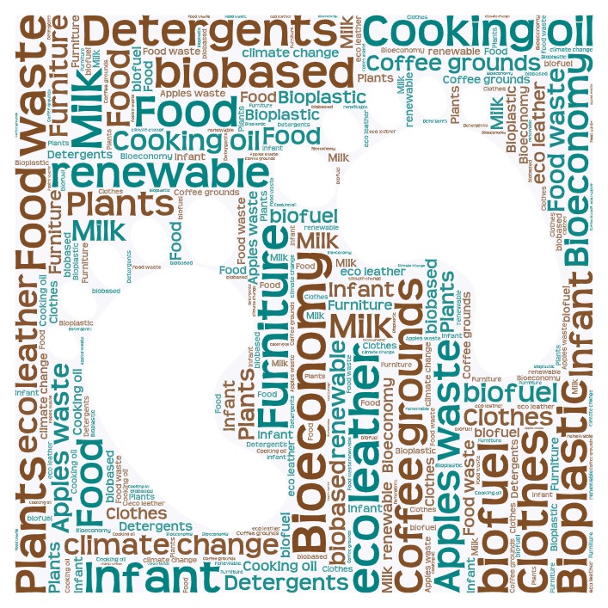
Objectivos da aula
Sessão de ensino 1
Sessão de ensino 1
Sessão de ensino 2
os alunos irão debater ideias para práticas sustentáveis nas suas próprias vidas, aprender sobre as eco-escolas e a metodologia dos 7 passos e utilizá-la para divulgar as suas ideias à comunidade escolar.
os alunos compreenderão os conceitos de bioeconomia e de recursos biológicos renováveis.
os alunos aperceber-se-ão de como as plantas e os materiais naturais podem ser utilizados na criação de produtos que usamos todos os dias.

Slide 5
Materiais necessários
Quadro branco e marcadores ou quadro-negro e giz
Projetor e ecrã (se disponível)
Fotografias ou amostras de recursos biológicos renováveis (por exemplo, plantas, madeira, algodão)
Materiais impressos/em linha ou recursos visuais sobre bioeconomia e eco-escolas
Folhetos com explicações simples e ilustrações de conceitos de bioeconomia
Materiais de desenho / coloração / artesanato (papel, lápis, lápis de cera)
Pequenas plantas ou imagens de plantas
Aplicação Chatterpix para crianças
Apresentação da aula em Powerpoint
Fichas de trabalho (escrita, avaliação, bilhete de saída)

Slide 6
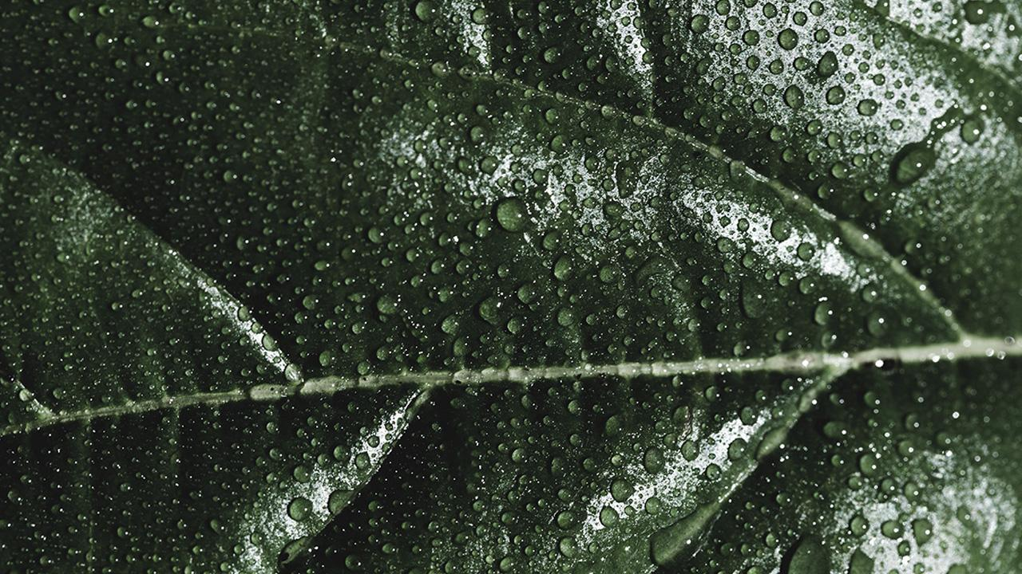
Sessão 1
Conceito de bioeconomia e aplicações

Slide 7

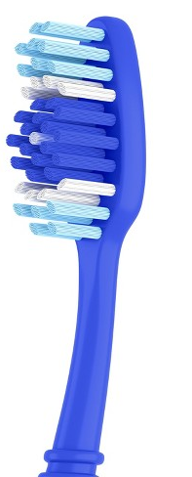
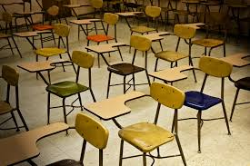
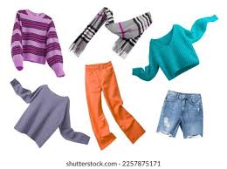
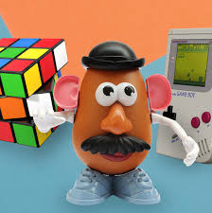
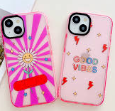
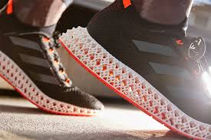
Objectos e materiais que usamos todos os dias
Lápis - Madeira
Roupa - tecido
Escova de dentes - Plástico
Mesas - madeira
Brinquedos - Plástico
Capa para telemóvel - Plástico
Sapatos - espuma / tecido
Notes:
Introdução - Atividade de aquecimento (5 minutos):
1. Mostre aos alunos as imagens de coisas que usamos todos os dias. Pergunte-lhes se sabem de onde vêm essas coisas. Incentive-os a pensar noutros materiais que os rodeiam (as suas roupas, material escolar e comida).

Slide 8
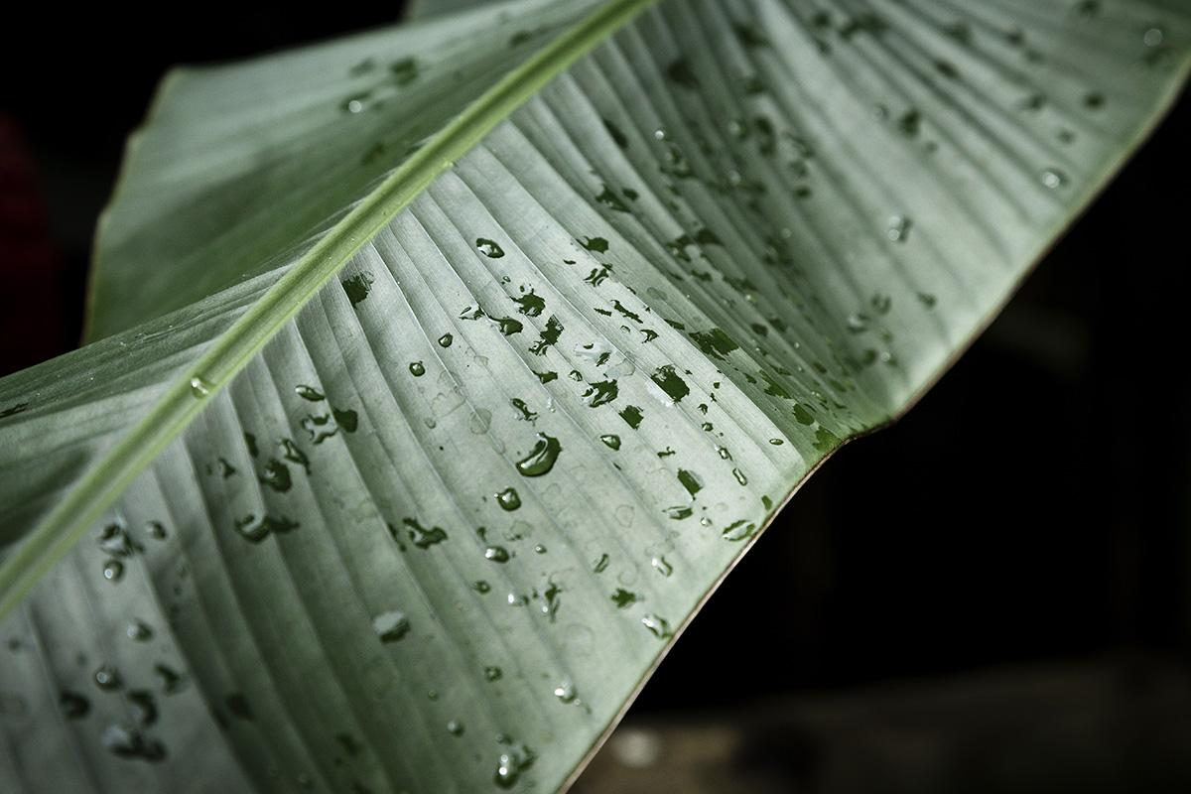
São estes os únicos materiais que podemos utilizar?
Pensa em materiais da natureza que possam ser utilizados para fazer objectos que usas todos os dias.
Preenche as duas colunas da tabela KWL (Know - Want to Know).
Notes:
O professor explica como utilizamos materiais da natureza para fazer produtos. Por exemplo, podemos usar algumas cascas de fruta para fazer pigmentos de cor (adicionar imagem). Depois, divide a turma em grupos e pergunta-lhes se se lembram de outros materiais que encontramos na natureza e que usamos para fazer novos produtos? Os grupos escrevem as suas respostas em post-it e colam-nas no quadro para que todos as vejam.

Slide 9
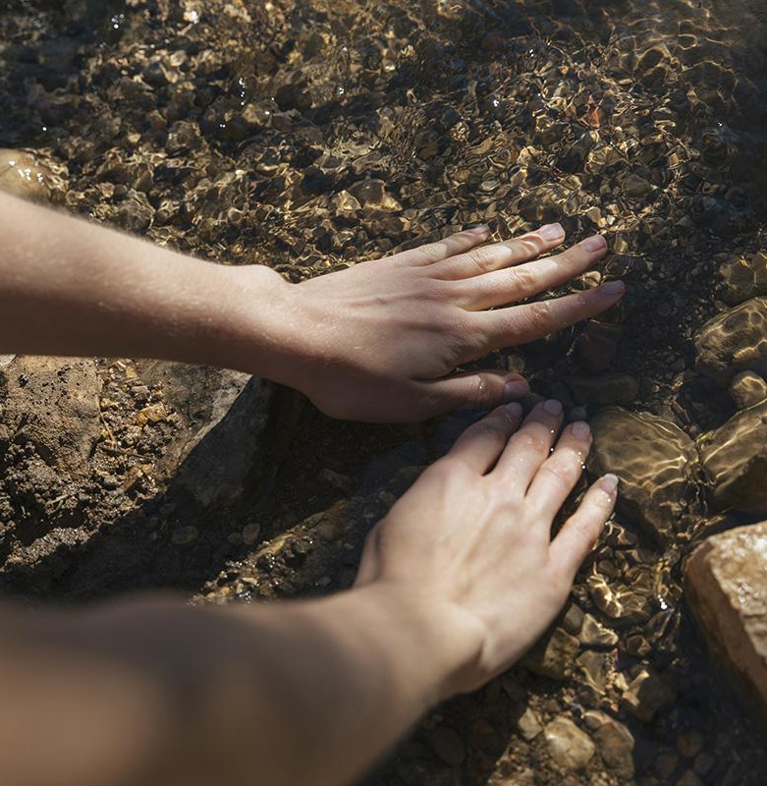
Brainstorm
Pensa nas coisas que usamos todos os dias em casa e na escola.
De que é que são feitas?
De que material é que precisamos?
Notes:
O professor pede aos alunos que pensem nas coisas que usamos todos os dias em casa e na escola.
De que é que são feitas?
De que material é que precisamos?

Slide 10
Saber | Querer saber | Aprendido
Notes:
Após os 5 minutos de introdução e debate, o professor pede aos alunos que preencham a primeira e a segunda coluna de uma tabela SQA (Saber-Querer saber-Aprendido). O que é que eu já sei sobre a “Bioeconomia” e que questões me foram colocadas após esta breve introdução. Por outras palavras, o que é que eu quero aprender sobre este novo conceito?

Slide 11
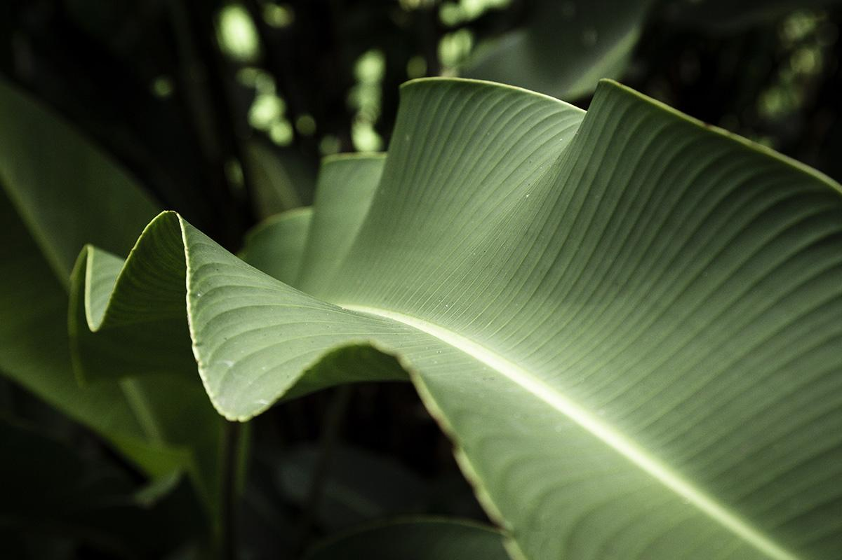
O que é a bioeconomia?
Vamos ver o seguinte vídeo e falar sobre o conceito de Bioeconomia.
https://www.youtube.com/watch?v=KYvJCIGxPLk
Notes:
O professor introduz o termo “bioeconomia” através de um pequeno vídeo (https://www.youtube.com/watch?v=KYvJCIGxPLk) e explica que se trata de utilizar recursos biológicos renováveis (como plantas e animais) para criar produtos e serviços. De seguida, pede-se aos alunos que criem uma definição em grupo (os mesmos grupos que trabalharam nas tabelas SQA)

Slide 12
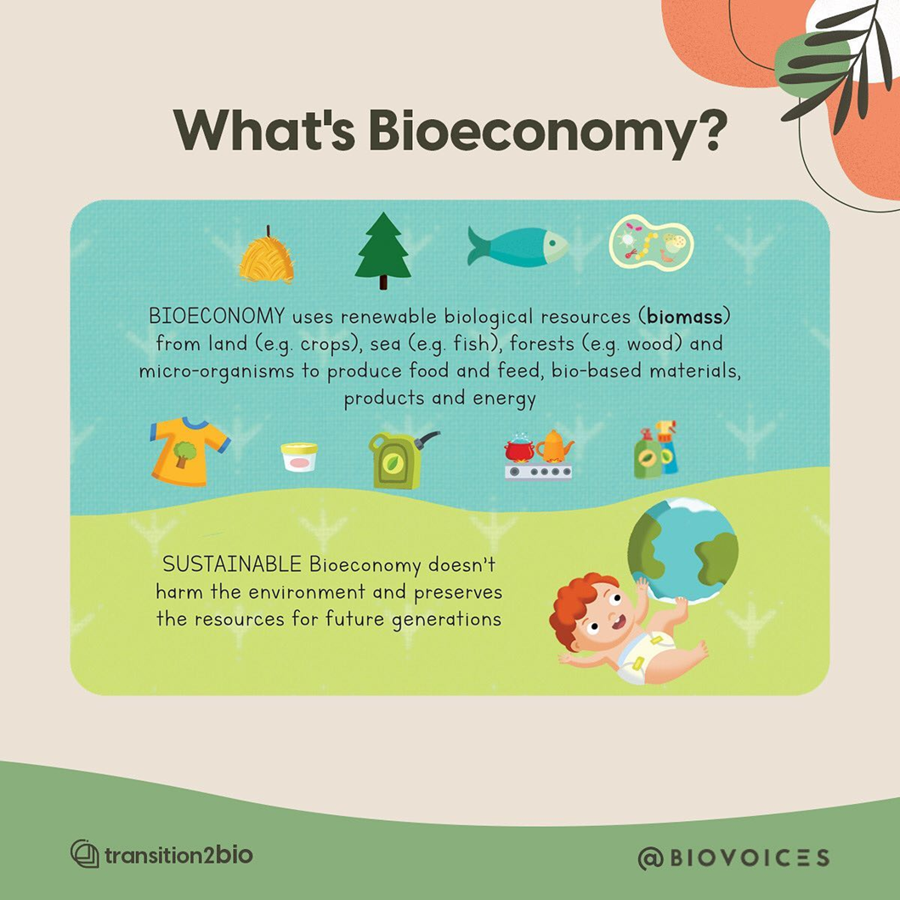
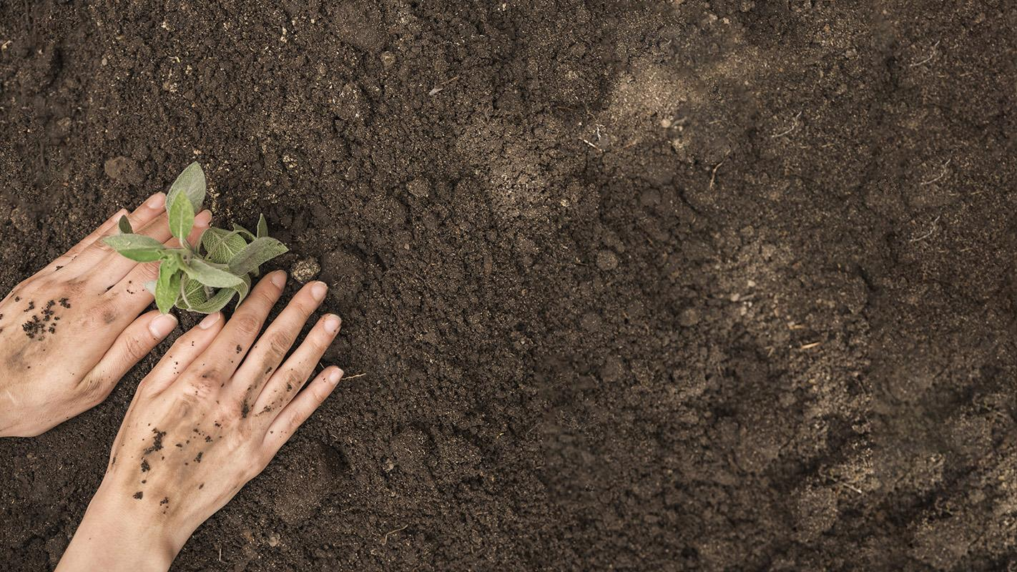
Notes:
Os professores mostram aos alunos exemplos ou imagens de recursos biológicos renováveis, como plantas, madeira e algodão, e as suas aplicações na vida moderna. Pede-se aos alunos que olhem para a sua definição e assinalem qualquer uma das palavras apresentadas neste diapositivo que também esteja incluída na sua definição.

Slide 13
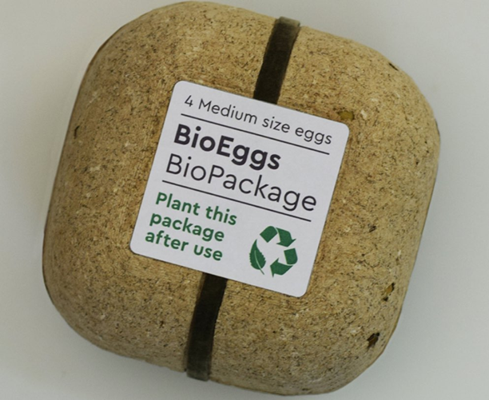
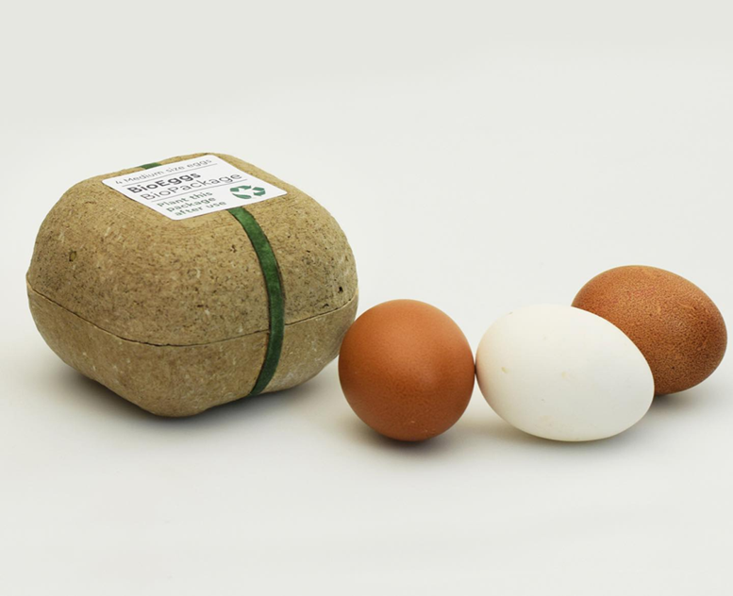
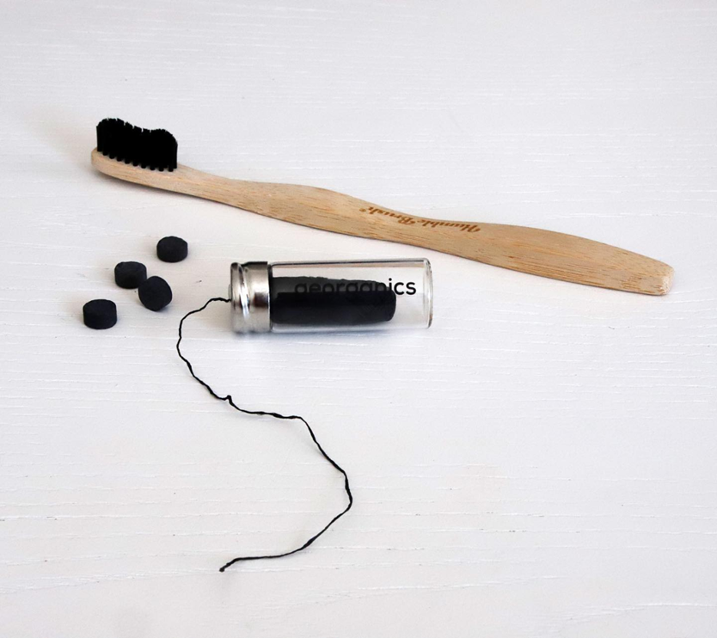
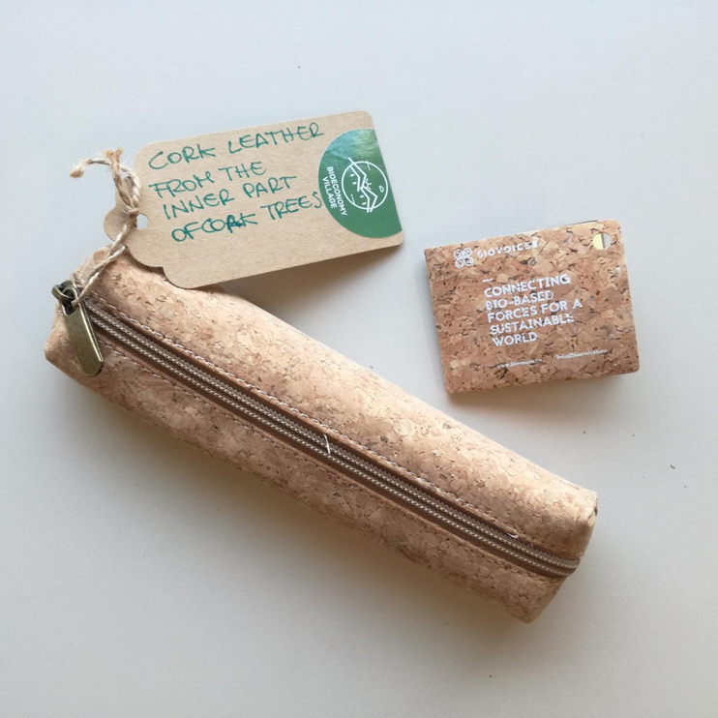
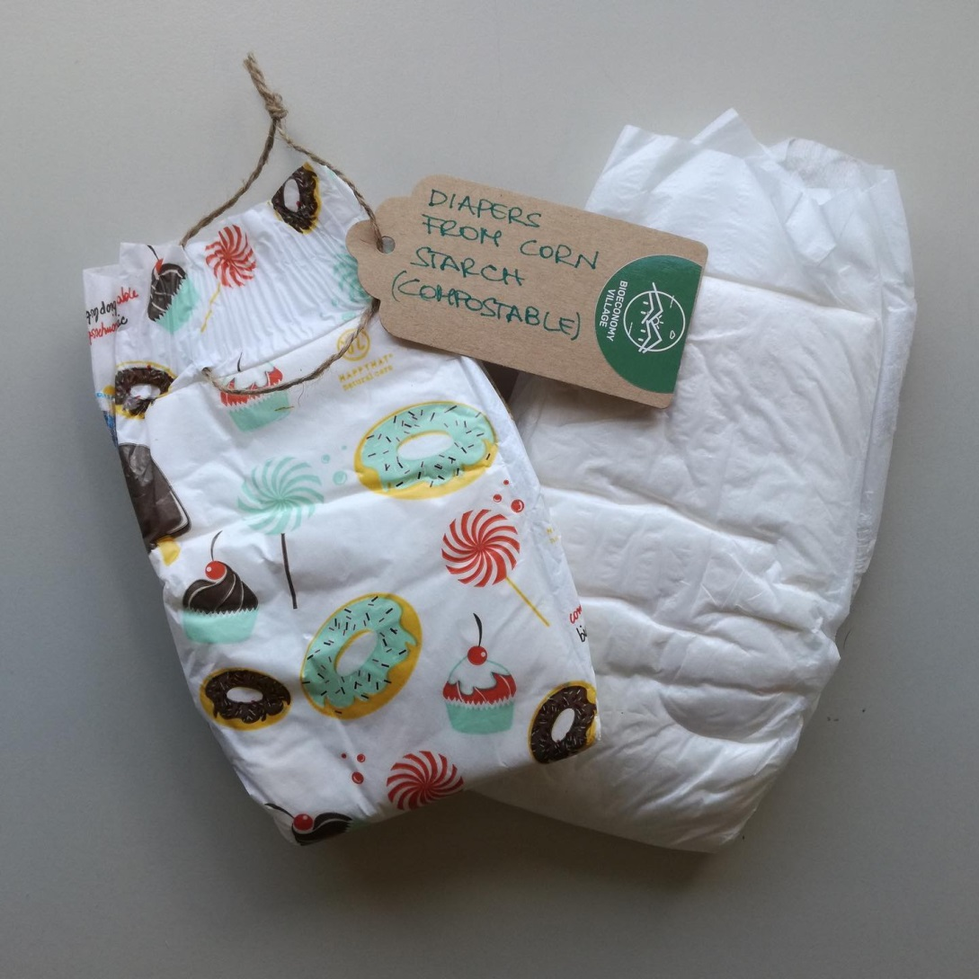
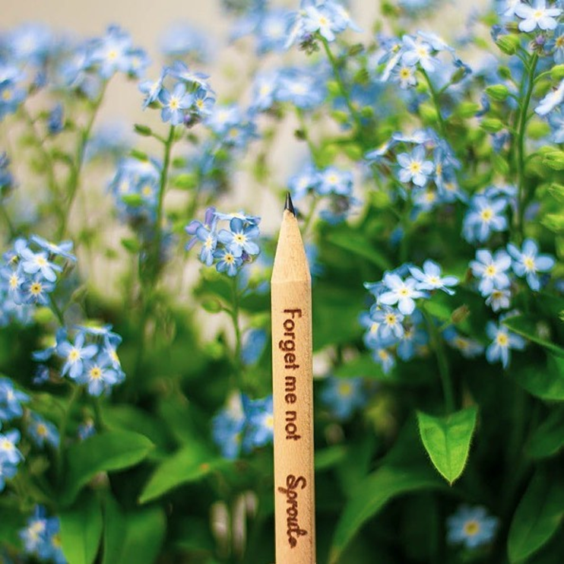
PRODUTOS DE BASE BIOLÓGICA
Notes:
O professor mostra exemplos ou imagens de recursos biológicos renováveis, tais como plantas, madeira e algodão e os seus produtos de base biológica. Nas imagens, os alunos podem ver fraldas feitas de amido de milho, couro de cortiça feito da parte interna de sobreiros, uma embalagem de ovos biológicos (faça um folheto com estas imagens). O professor pergunta aos alunos se já viram ou utilizaram algum destes produtos. É necessário acrescentar o resto.

Slide 14
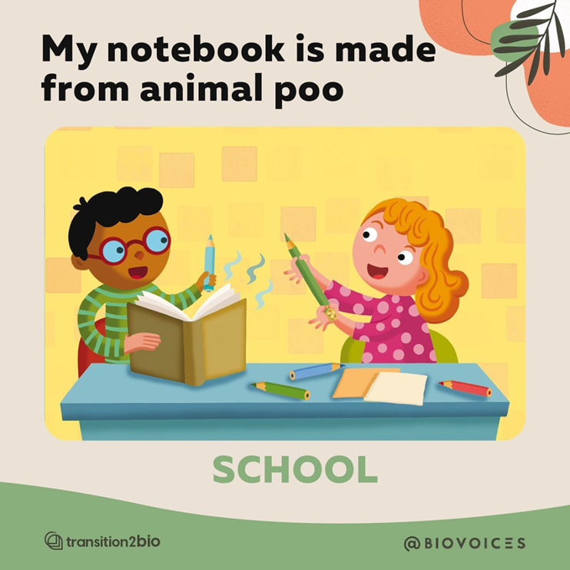
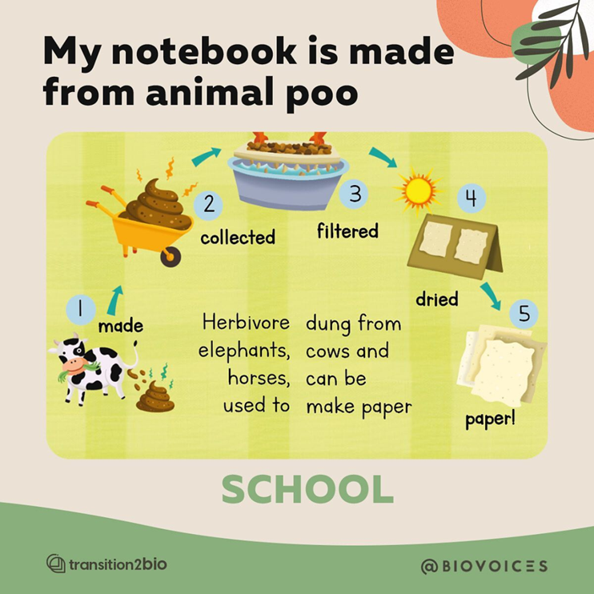
Recursos biológicos renováveis
Notes:
Os professores mostram aos alunos exemplos de produtos de base biológica e explicam as fases de transformação do cocó num caderno

Slide 15
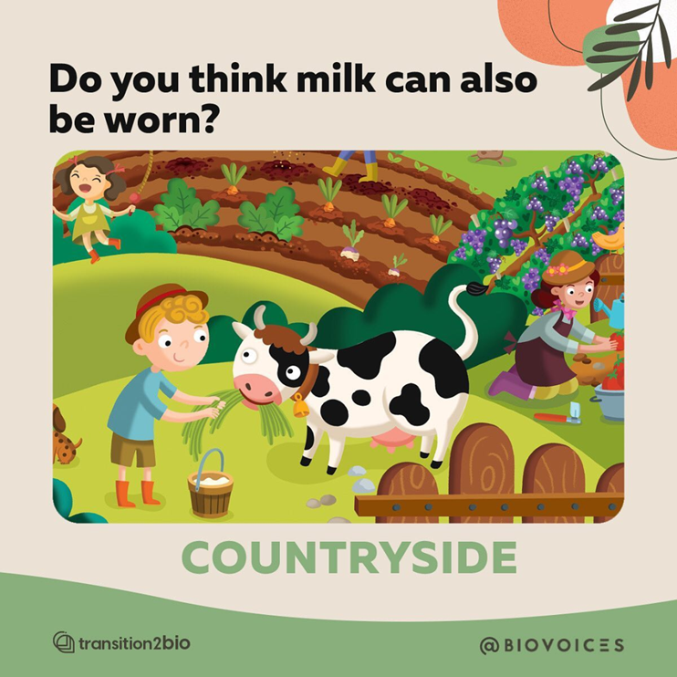
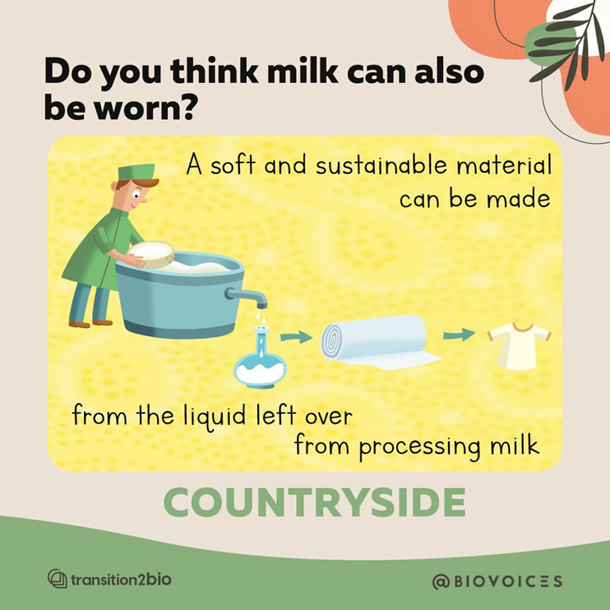
Recursos biológicos renováveis
Notes:
Os professores perguntam aos alunos se podem usar algo feito de leite e explicam como se pode fazer um material macio e sustentável a partir do líquido que sobra do processamento do leite.

Slide 16
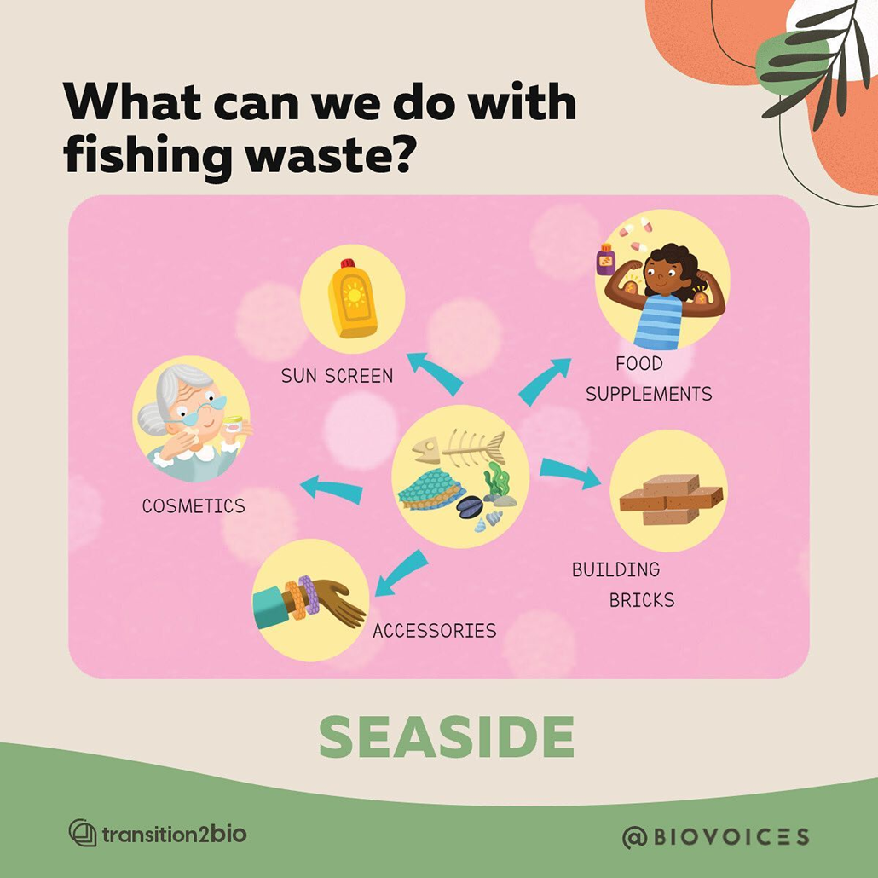
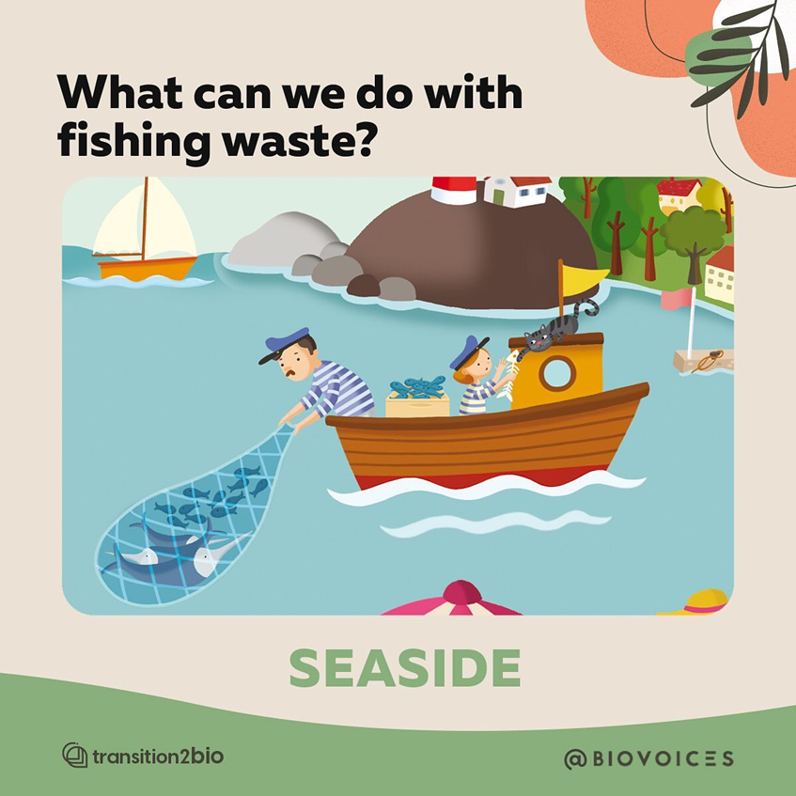
Notes:
O professor pergunta aos alunos se alguma vez pensaram que podemos utilizar os resíduos da pesca para fazer algo novo. O professor explica que, se transformarmos os resíduos de pesca, podemos produzir cosméticos, acessórios, tijolos de construção, suplementos alimentares e protectores solares.

Slide 17

QUIZ TIME: LIXO OU TESOURO?
Lixo ou tesouro? | Produto ou utilização
Amido de milho | Acessórios
Resíduos de pesca | Roupas
Cocó animal | Papel
Restos de leite | Pele de cortiça
Parte interior das árvores | Fraldas
https://wordart.com/create
Notes:
O professor verifica a compreensão dos alunos através desta atividade/avaliação de correspondência “Lixo ou Tesouro”

Slide 18
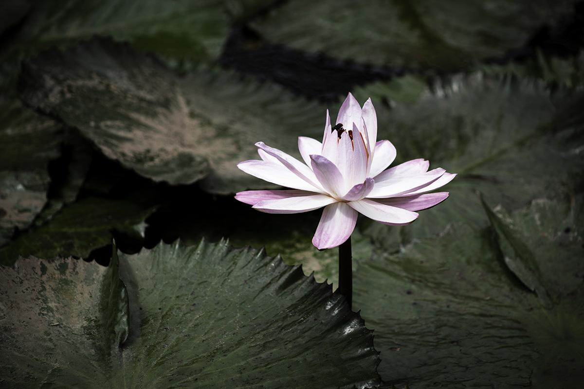
Projeto
Faz de conta que és um bio-recurso ou um bio-produto. Segue o texto modelo e escreve algumas frases para te apresentares aos teus colegas.”

Slide 19
Projeto - Instruções passo a passo para os alunos
Fase 01
Faz um desenho de um recurso biológico renovável ou um bioproduto que obtemos a partir dele. Em alternativa, pode utilizar as imagens fornecidas no folheto.
Fase 02
Faz de conta que és esse bio-recurso ou um produto. Segue o texto modelo e escreve algumas frases para te apresentares aos teus colegas. .
Fase 03
Utilize a aplicação Chatterpix Kids para fazer falar a sua imagem.
Apresenta o teu vídeo aos teus colegas de turma
Notes:
O professor pede aos alunos que desenhem um recurso biológico renovável ou um bioproduto que obtemos a partir dele. Em alternativa, o professor pode dar-lhes imagens de recursos e produtosProjeto: Faz de conta que és um recurso biológico ou um produto. Segue o texto modelo e escreve algumas frases para te apresentares aos teus colegas. Depois, utilize a aplicação Chatterpix Kids para fazer falar a sua imagem. (ligação para o exemplo)
Apresenta o teu vídeo aos teus colegas.

Slide 20
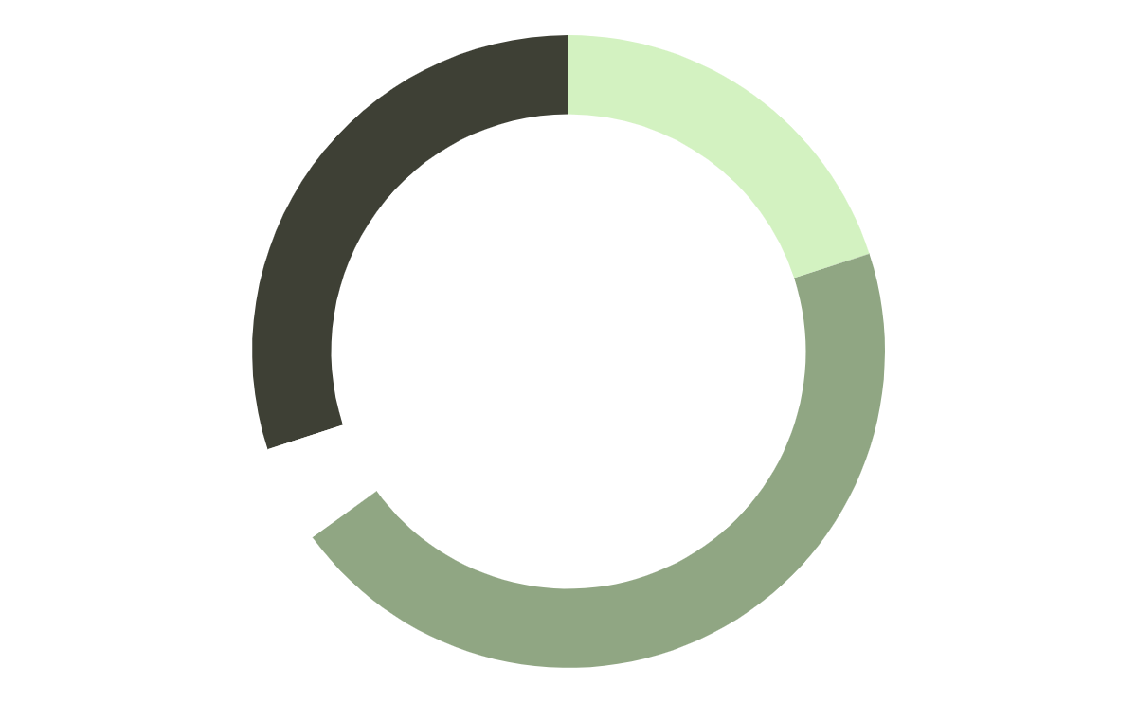

Modelo de texto
3. Utilização
1. Apresentar-se
Eu sou compostável.
Olá! Chamo-me Dip the Diaper.
4. Porquê escolher-me?
2. Material
Não prejudico o ambiente.
Eu sou feito de amido de milho.
Utilize o “Chatterpix” para criar um vídeo.
https://www.duckduckmoose.com/educational-iphone-itouch-apps-for-kids/chatterpixkids/
Sample video:
Notes:
O professor pede aos alunos que utilizem o texto modelo para escrever sobre o seu produto ou recurso de base biológica.

Slide 21
Sessão 2
Escolas ecológicas e bioeconomia

Slide 22
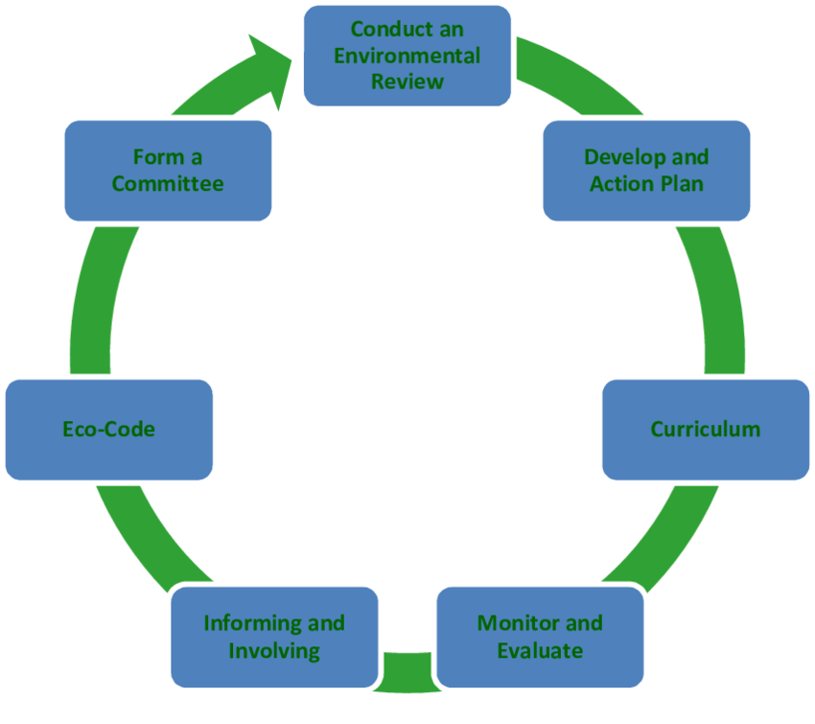

Eco-escolas e a metodologia dos 7 passos
Consegues encontrar as ligações entre a primeira sessão e os sete passos das Escolas ECO?
https://www.ecoschools.global/seven-steps-methodology
Notes:
O professor apresenta o tema do dia, nomeadamente a metodologia dos 7 passos das Escolas ECO. Explica que os alunos vão tentar utilizar passos específicos do círculo de 7 passos para divulgar os conhecimentos que adquiriram na sessão 1 relacionados com o conceito de Bioeconomia. O professor utiliza um vídeo para os apresentar aos alunos.

Slide 23
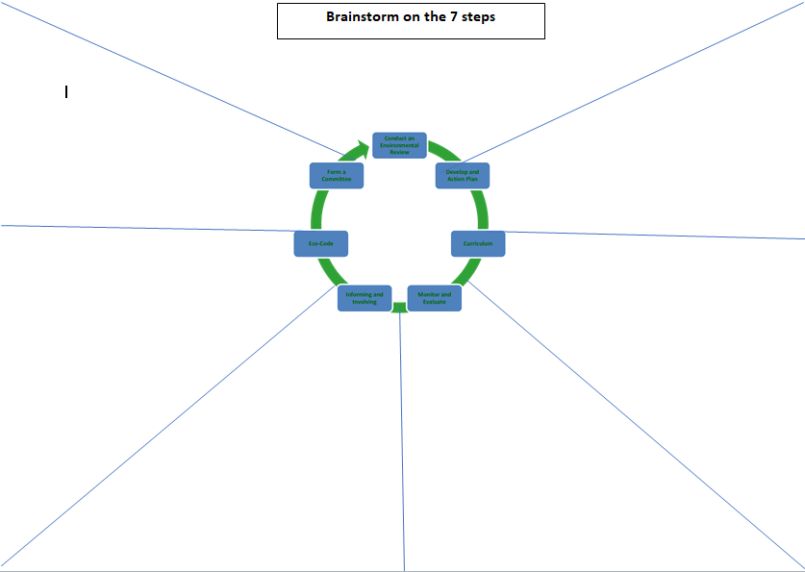
Brainstorm
Como podemos divulgar os resultados da nossa investigação sobre bioeconomia?
Devemos utilizar os vídeos que criámos?
Como podemos atuar na escola?
Vamos votar nas melhores ideias e delegar funções e responsabilidades.
Por exemplo, podemos criar um jogo de tabuleiro com perguntas do livro “O que é a bioeconomia? O que é a Bioeconomia?” e encontrar peões a partir de material natural que possam recolher na floresta próxima.
Ideas:
1. Write a song on bioeconomy
2. Create an acronym and make a fun poster/collage
Por exemplo, podemos fazer uma apresentação com os resultados e os nossos vídeos “chatterpix” e apresentá-la a toda a comunidade escolar (colegas, professores, pais) para celebrar o Dia Mundial do Ambiente.
Ideas:
1. Make a presentation with the Chatterpix images
2. Organise a school theatrical play with the biobased products being the characters
Notes:
O professor explica que a sessão se centrará em duas etapas, a fase de divulgação e a criação de um ECO-CODE. Os alunos trabalham em equipas e fazem um brainstorming sobre as formas que podem utilizar para divulgar os seus conhecimentos utilizando os vídeos que criaram. Também propõem formas de ação para toda a escola. Votam nas melhores ideias e escrevem-nas. Delegam funções e responsabilidades. (Mapa de brainstorming). Para facilitar o processo, tente responder às perguntas acima.

Slide 24
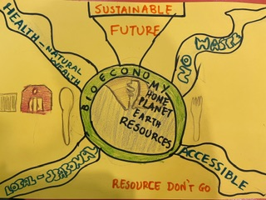
Exemplos de Eco - Código da Bioeconomia
Acrónimo
Canção / Poema
BIOECONOMY:
B – Biodegradable
I - Innovation
O – Organic
E - Environmental
C - Conservation
O - Opportunity
N - Natural
O - Optimization
M - Management
Y - Yield
A bioeconomia é fixe!É uma ferramenta fantásticaPara combater as alterações climáticasE ter o nosso planeta no palco.
Nikiforos Haskos, aluno do 6.º ano daescola primária do Colégio de Atenas
Poster
Podemos criar um cartaz e colocá-lo no quadro de avisos à entrada da escola.
Podemos escrever uma canção / acrescentar ou mudar os versos de uma canção com uma melodia conhecida.
Podemos utilizar um acrónimo de Bioeconomia na escola para.
Notes:
Os professores mostram aos alunos exemplos de ECO-CODES sobre Bioeconomia. Os alunos criam o seu ECO-CODE de Bioeconomia na escola e apresentam-no a toda a comunidade escolar. Também elaboram um plano para organizar um Dia da Bioeconomia na escola para informar os alunos, os pais e os professores sobre os benefícios da bioeconomia (ficha de trabalho sobre as opções do código ecológico).

Slide 25
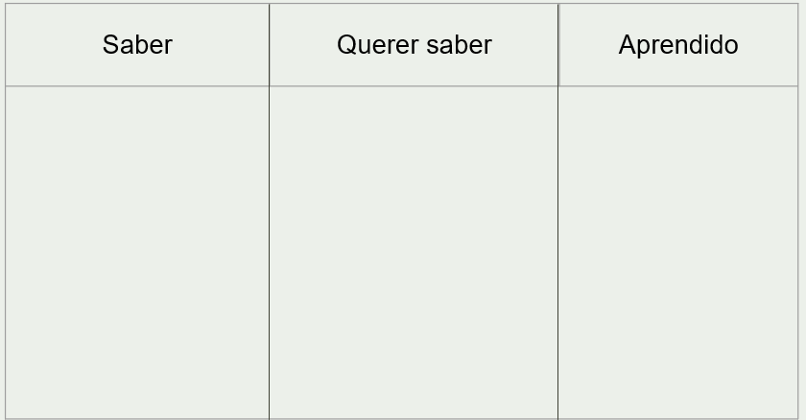
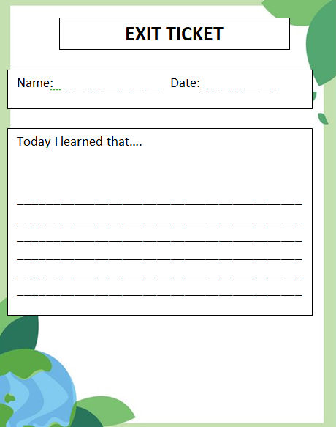
AVALIAÇÃO E REFLEXÃO
Os alunos reflectem sobre o que aprenderam e preenchem a última parte da tabela SQA
Os alunos avaliam os seus conhecimentos através de jogos interactivos
Os alunos preenchem o BILHETE DE SAÍDA: Escreva a coisa mais impressionante que aprendeu sobre bioeconomia
. https://wordwall.net/resource/71151472
https://create.kahoot.it/details/5d109e00-bfd8-42ff-8f04-71da275f0750
Notes:
O professor pede aos alunos que reflictam sobre o que aprenderam durante a aula. Incentiva-os a jogar um jogo em linha. (quantitativo) https://wordwall.net/resource/71151472https://create.kahoot.it/details/5d109e00-bfd8-42ff-8f04-71da275f0750O
O professor pede aos alunos que escrevam uma ficha de saída quando saem da aula, respondendo à pergunta “O que faz da bioeconomia uma boa opção para um futuro sustentável?” ou “Escreva a coisa mais impressionante que aprendeu sobre bioeconomia”.

Slide 26
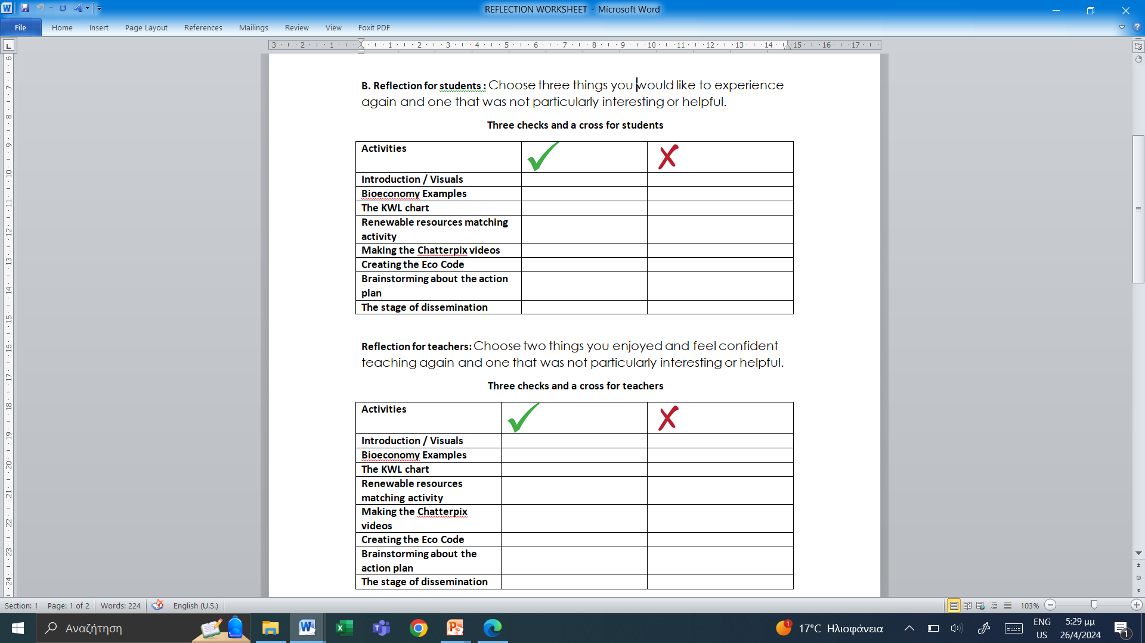
REFLEXÃO - Se eu voltasse a fazer o Projeto Bioeconomia...
Reflexão para os alunos
Reflexão para professores
Notes:
Os alunos reflectem sobre a metodologia dos 7 passos e sobre o processo que seguiram, respondendo à pergunta “Se voltasses a fazer o projeto Bioeconomia, o que manterias e o que deixarias de fora?”, preenchendo o folheto “Três verificações - Uma cruz” com três coisas que gostariam de voltar a experimentar e uma que não foi particularmente interessante ou útil. A lição termina salientando o papel dos indivíduos e das comunidades na construção de um planeta mais saudável.
Os professores também preenchem o folheto “Três cheques e uma cruz”, respondendo à pergunta “Escolha duas coisas que gostou e que se sente confiante em voltar a ensinar e uma que foi demasiado difícil de ensinar ou que não foi particularmente interessante ou útil.

Slide 27
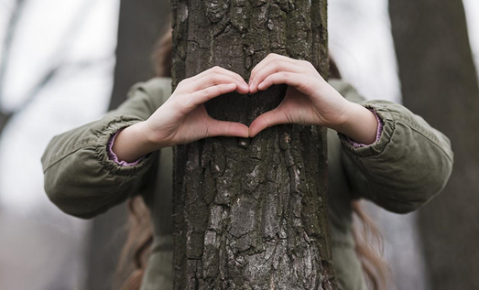
Referências
O que é a bioeconomia? Livro
Imagems
https://encryptedtbn0.gstatic.com/images?q=tbn:ANd9GcSrt9DMrbEWqSp4WHHU8XxSs5WkkYFRwEMP3g&s
https://encrypted-tbn0.gstatic.com/images?q=tbn:ANd9GcSdUr08fOClEJRdUhPxra0em1LI3NY24WW2QQ&s
https://encrypted-tbn0.gstatic.com/images?q=tbn:ANd9GcTStyEZKz0mjyyLwZT68znKA_yB0OPwgCWssQ&s
https://encrypted-tbn0.gstatic.com/images?q=tbn:ANd9GcTStyEZKz0mjyyLwZT68znKA_yB0OPwgCWssQ&s
https://textiletechsource.com/wp-content/uploads/sites/23/2023/07/Adidas-3D-printed-Futurecraft-4DFWD-sole-features-Carbons-new-partially-bio-based-resin.-Courtesy-adidas_ALT.jpg
https://target.scene7.com/is/image/Target/GUEST_7fc009bb-a54f-467f-81fe-881b477c1884?wid=488&hei=488&fmt=pjpeg

Slide 28
Obrigado!

